Slide 1
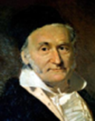

高斯 (C.F.Gauss 1777─1855）
德国数学家、天文学家和物理学家，有“数学王子”美称，他与韦伯制成了第一台有线电报机和建立了地磁观测台，高斯还创立了电磁量的绝对单位制.
高
斯
END
Notes:
http://www.cast.cn

